Slide 1
Munskänkarna Ljungskile Vintips
Presentation av lotteri vinerna 25 oktober 2023
Namn | Systemb. nr | Land | År | Druva | Pris sek
Abotts & Delaunay | 2257 | Frankrike | 2021 | Carignan | 99
Mas Janeil Le Petit Pas 2022l | 79687 | Frankrike | 2022 | Syrah 50%, Grenach 20%, Carignan 20%, Mourvedre 10% | 119
Lynx Black label petit Sirah | 72387 | USA | 2021 | Petit Sirah | 129
Pic Saint-Loup Vieilles Vignes Château de Lancyre, | 92299 | Frankrike | 2019 | 65% Syrah, 35% Grenache | 179
Franz Haas Pinot Nero | 70120 | Spanien | 2021 | 65% Callet, 10% Manto Negro, 10 Fogenou, 15% Syrah | 289

Slide 2
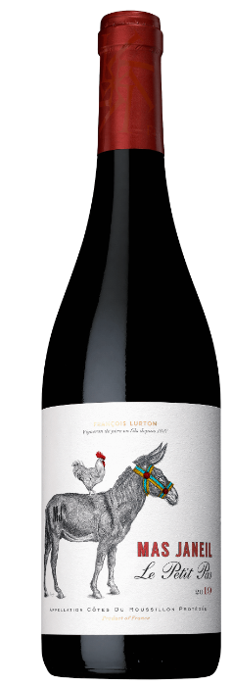

Slide 3
Vin nr 1

Slide 4
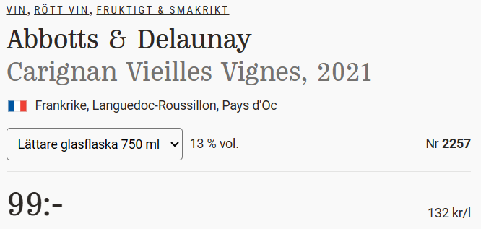
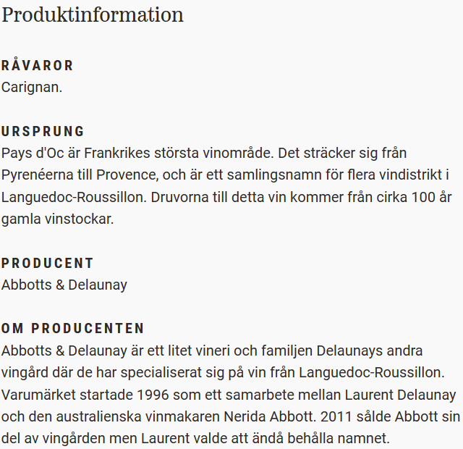
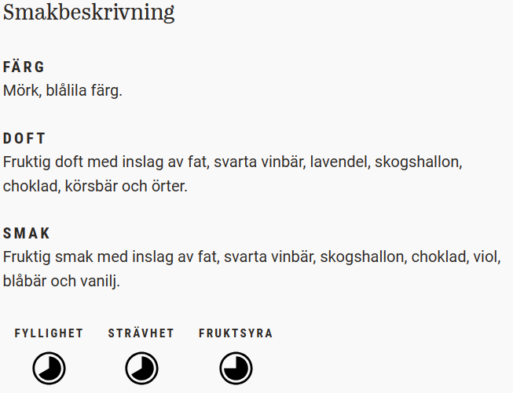
Abbots & Delaunay Carignan Vielles Vignes 2021
Vin nr 1

Slide 5
Vin nr 2

Slide 6
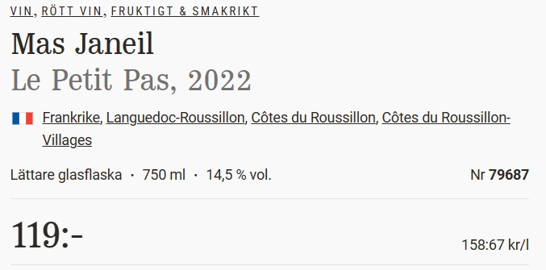
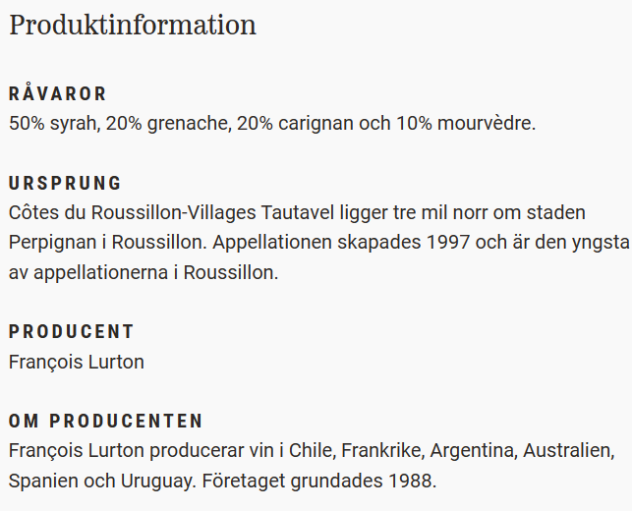
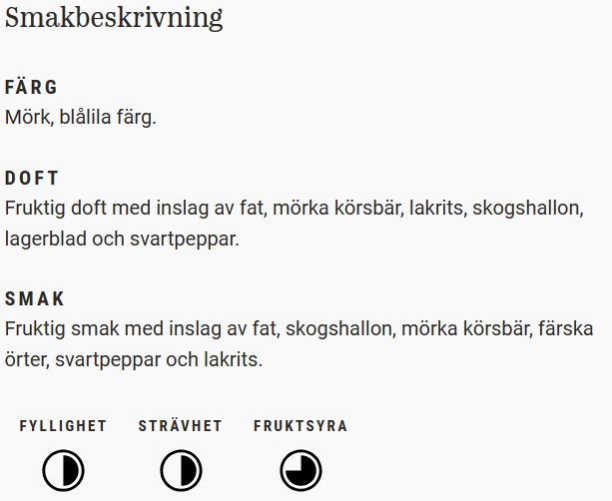
Mas Janeil Le Petit Pas 2022
Vin nr 2

Slide 7
Vin nr 3

Slide 8
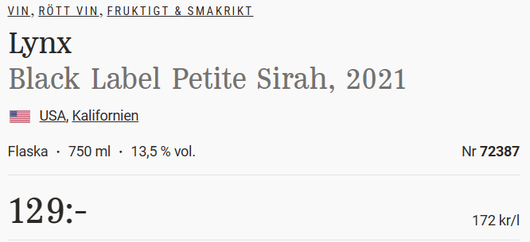
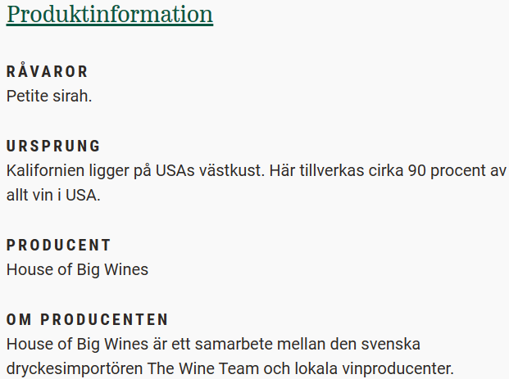
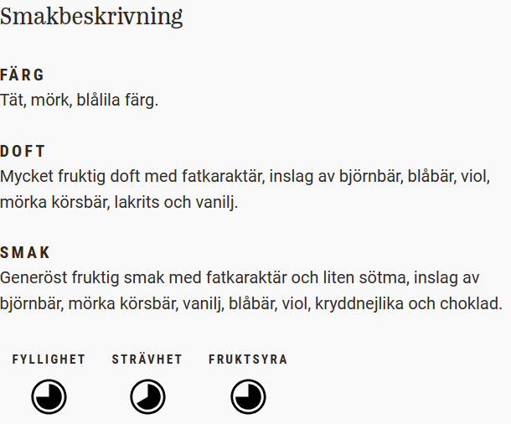
Lynx Black Label Petit Sirah 2021
Vin nr 3

Slide 9
Vin nr 4

Slide 10
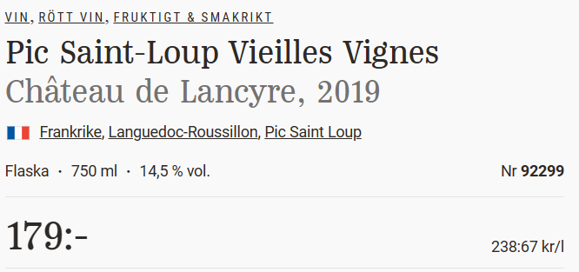
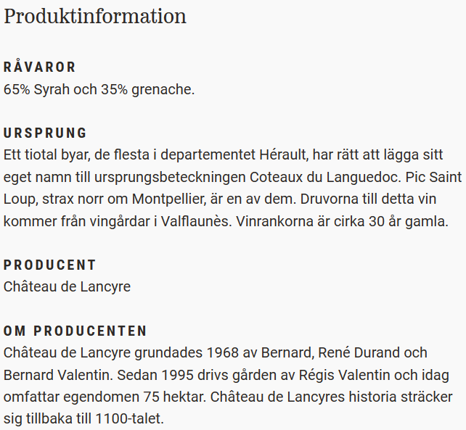
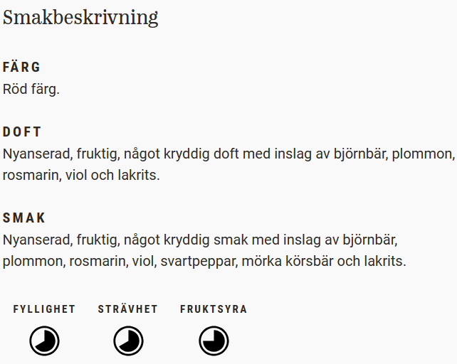
Pic Saint-Loup Vieilles Vignes Château de Lancyre, 2019
Vin nr 4

Slide 11
Vin nr 5

Slide 12
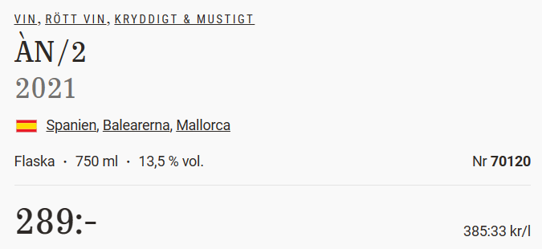
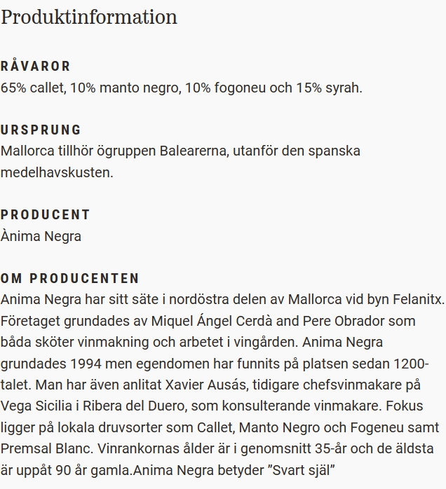
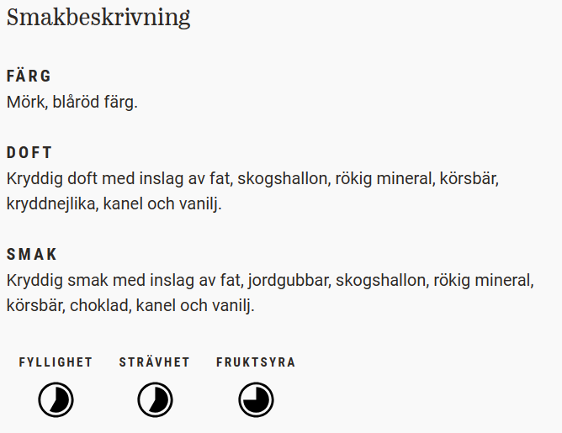
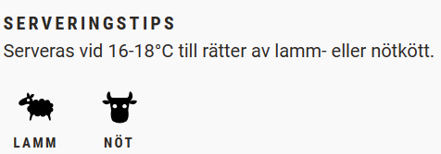
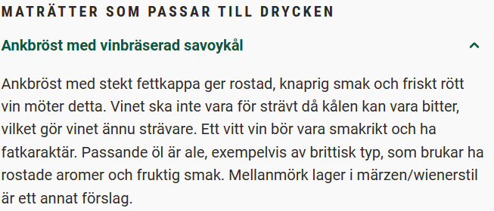
ÃN/2
Vin nr 5

Slide 13
Nr 1
Nr 2
Nr 3
Nr 4
Nr 5
Nr 1
Nr 2
Nr 3
Nr 4
Nr 5

